Slide 1
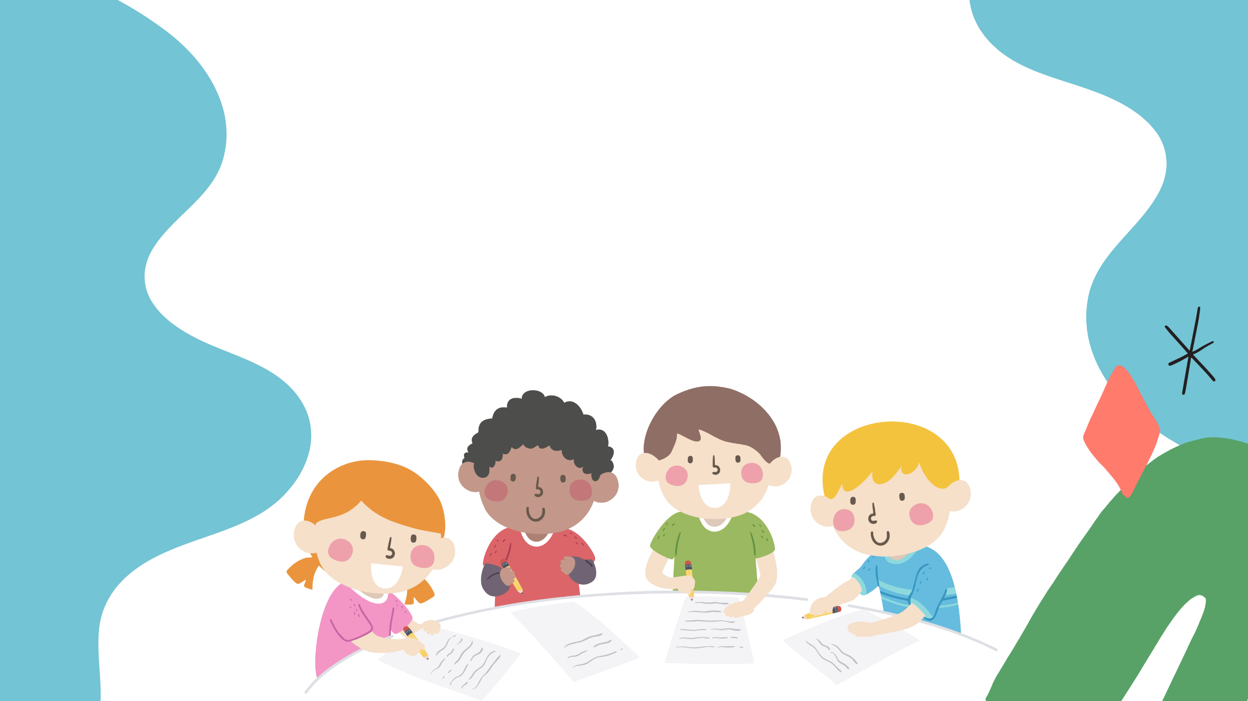
السلام عليكم ورحمة الله وبركاته
كيف حالكم اصدقائي الابطال ؟

Slide 2
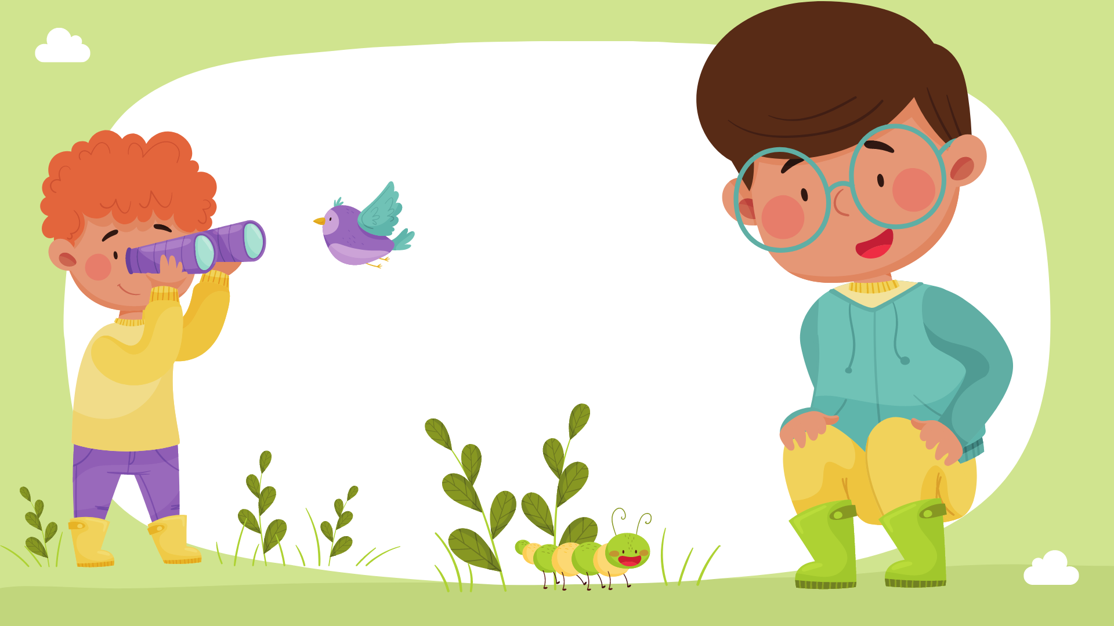
الوحدة الثانية
سَلاسِلُ الْغذَاءِ
للصف الثاني ابتدائي

Slide 3
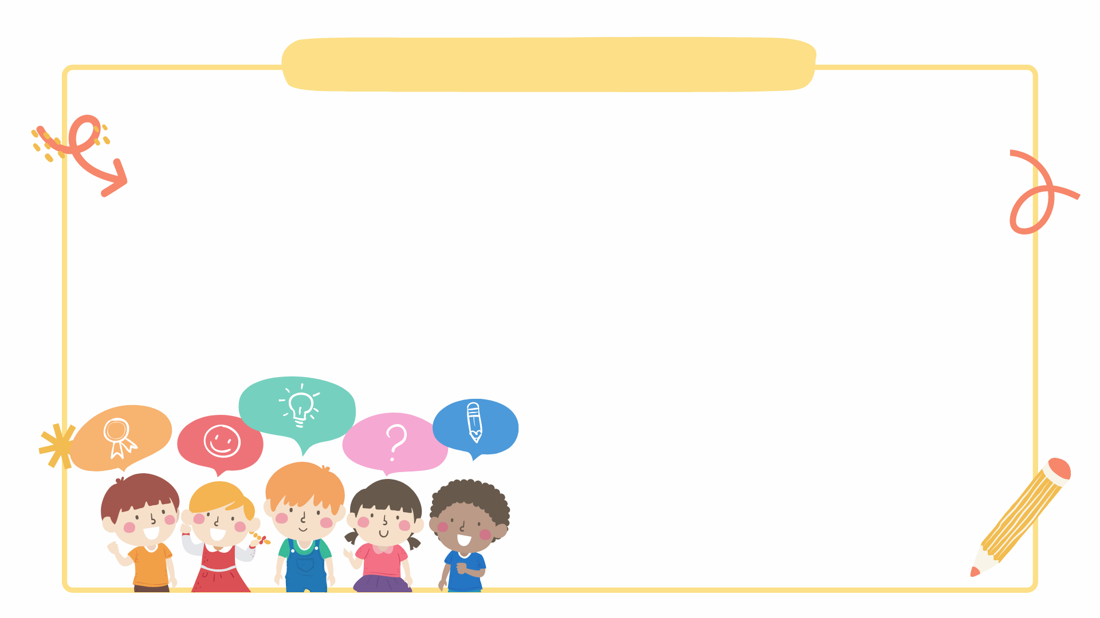
مفهوم اليوم
سلاسل الغذاء

Slide 4
انظر وأتساءل

Slide 5
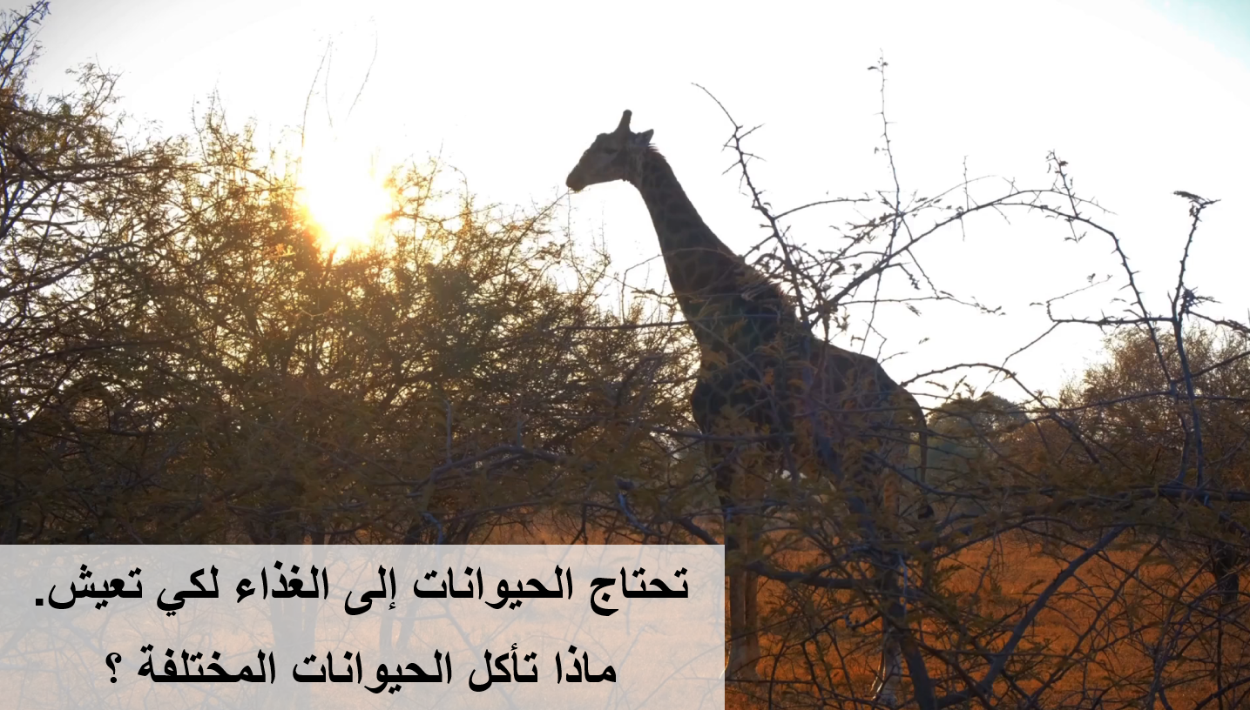

Slide 6
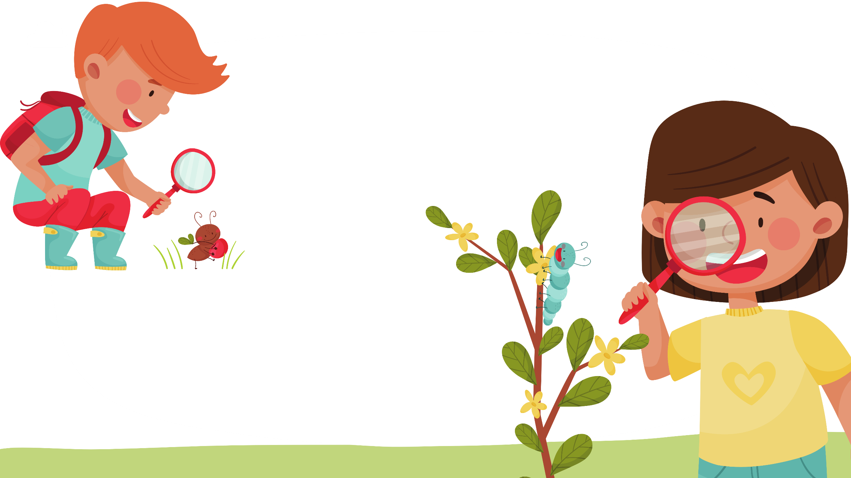
أستكشف
ماذا تأكل الحيوانات؟

Slide 7

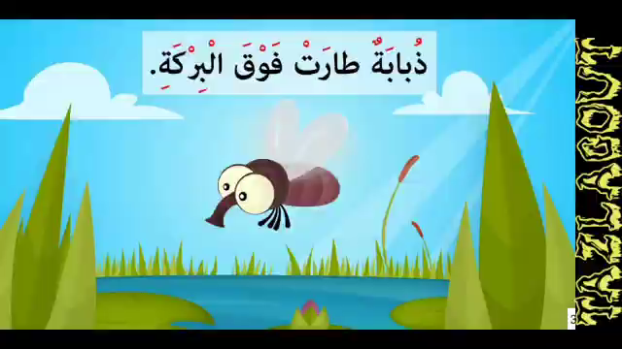
لنشاهد الفيديو

Slide 8
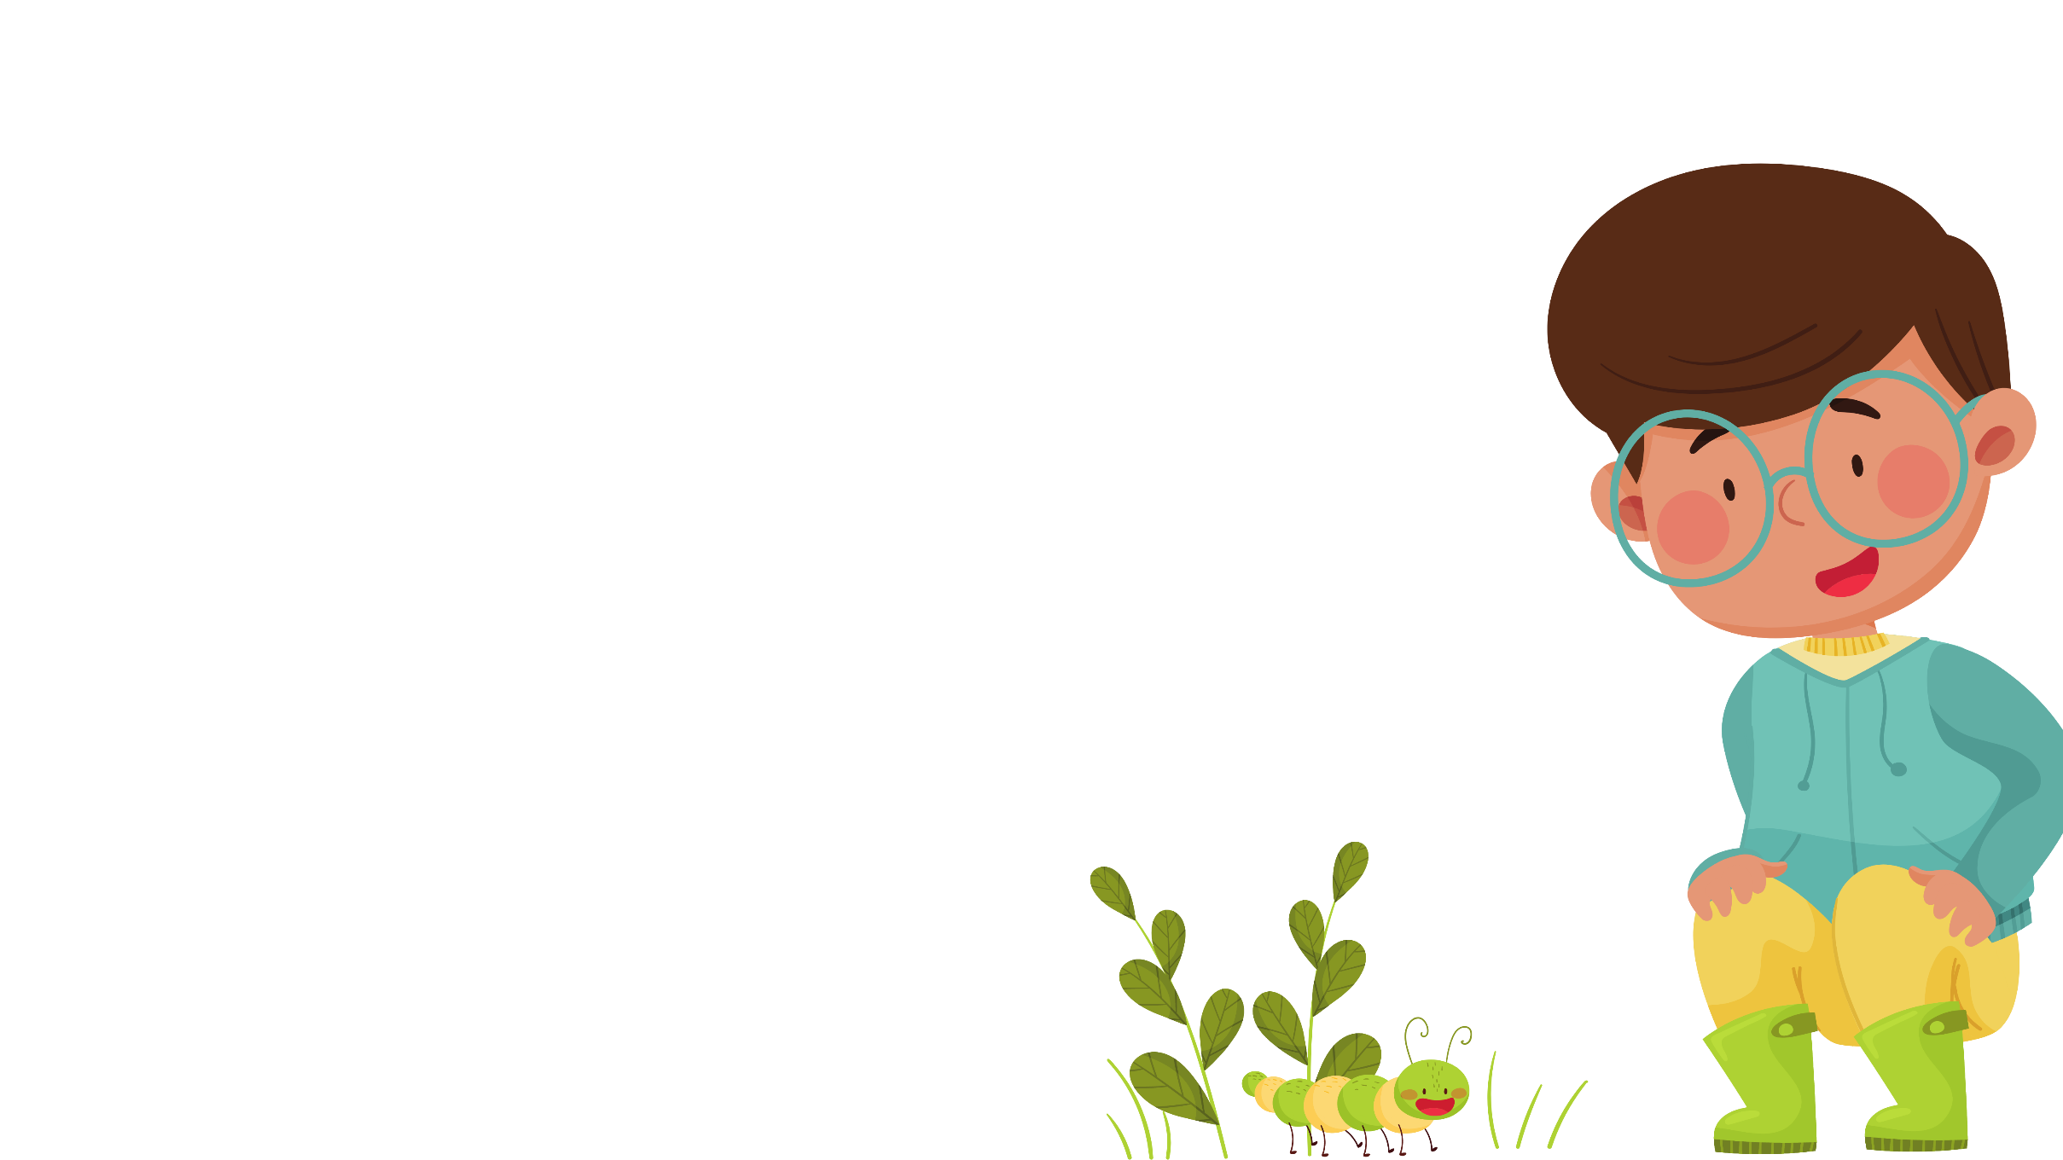
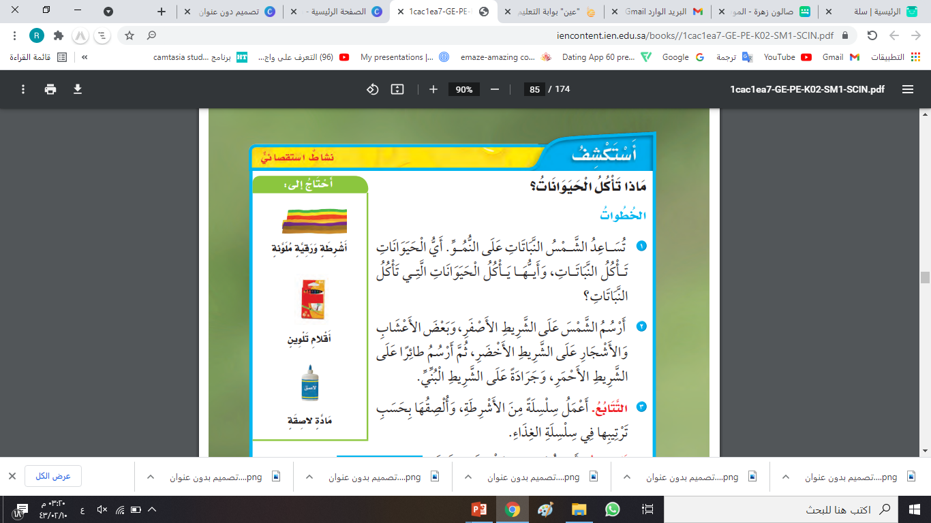

Slide 9
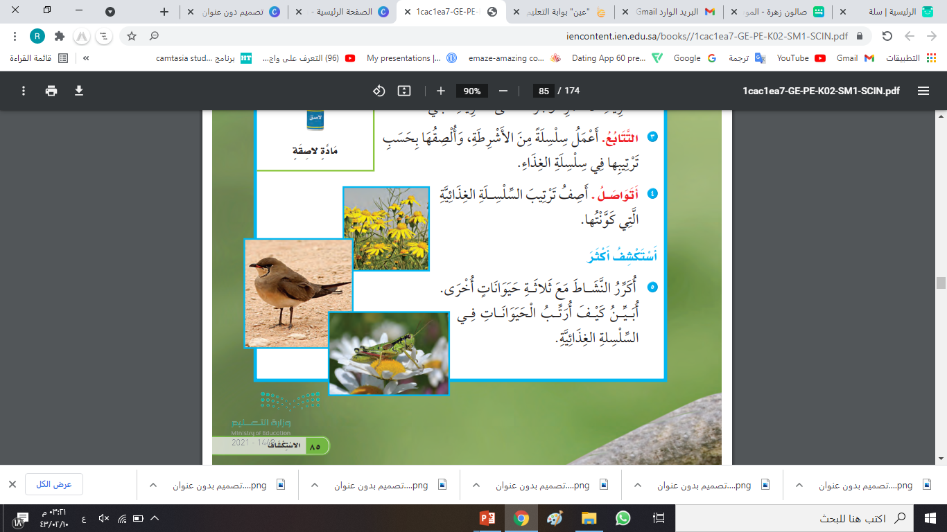

Slide 10

كيف تعتمد الحيوانات على حيوانات أخرى ؟
المفردات
السلسة الغذائية
المفترس
الفريسة

Slide 11
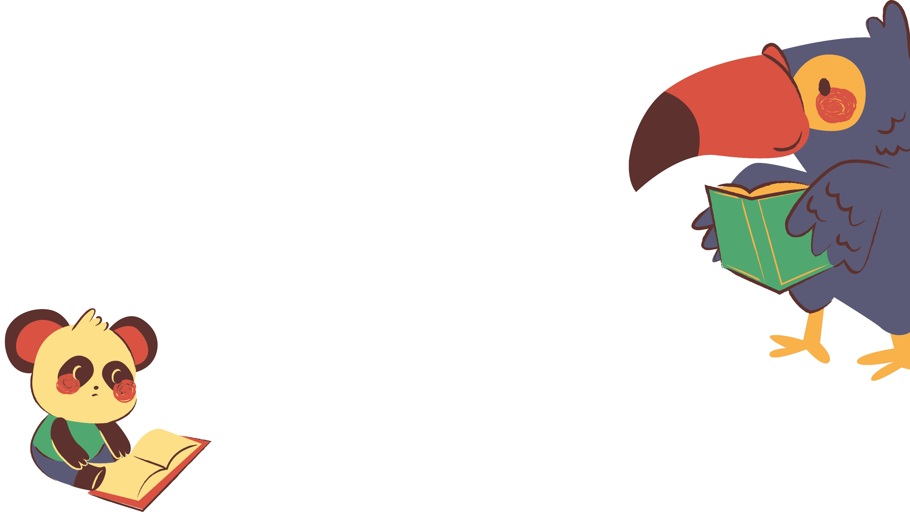
أقرأ وأتعلم
ما السلسلة الغذائية ؟
السلسلة الغذائية توضح التتابع الذي تحصل به المخلوقات الحية على الغذاء
تبدأ معظم سلاسل الغذاء بالشمس هناك الكثير من السلاسل الغذائية بعضها على اليابسة و بعضها الآخر على الماء

Slide 12
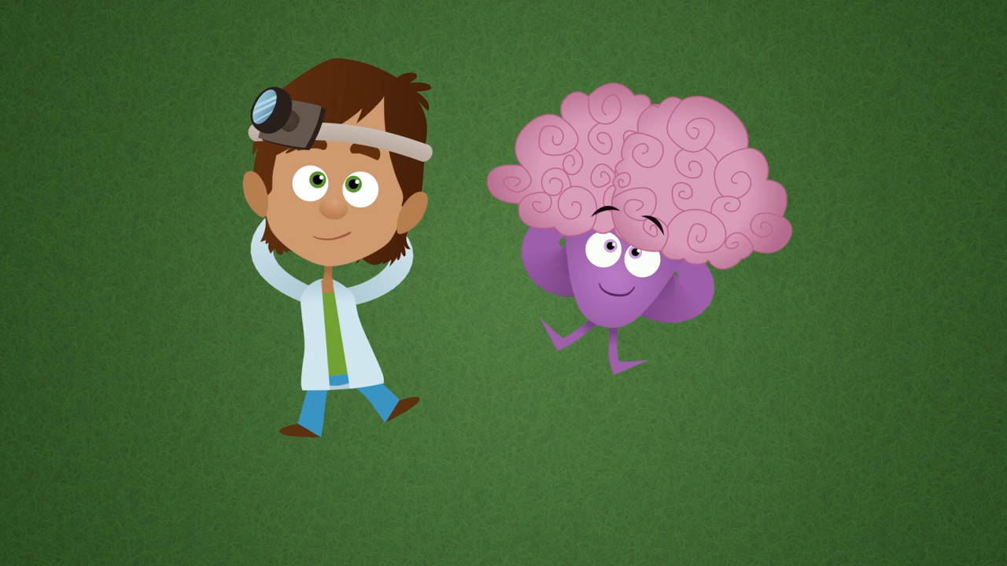
لنشاهد الفيديو

Slide 13
أقرأ وأتعلم
تتغذى الحيوانات على النباتات أو على حيوانات أخرى
فالحيوان الذي يصطاد حيوانات أخرى ليتغذى عليها
يسمى مفترسًا
أما الحيوان الذي يصطاد الحيوان المفترس
يسمى فريسة

Slide 14
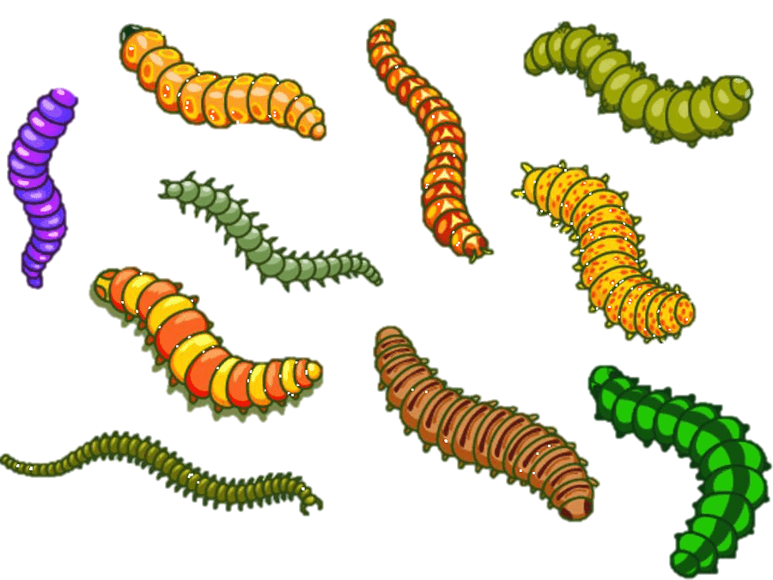
أقرأ وأتعلم
بعض الحيوانات تتغذى على النباتات والحيوانات
ومنها الديدان
فالديدان تفكك المخلوقات الحية إلى قطع صغيرة جدًا

Slide 15
أقرأ الشكل

Slide 16

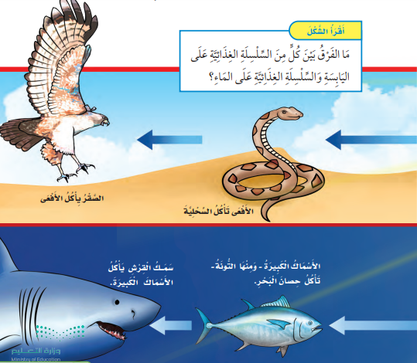
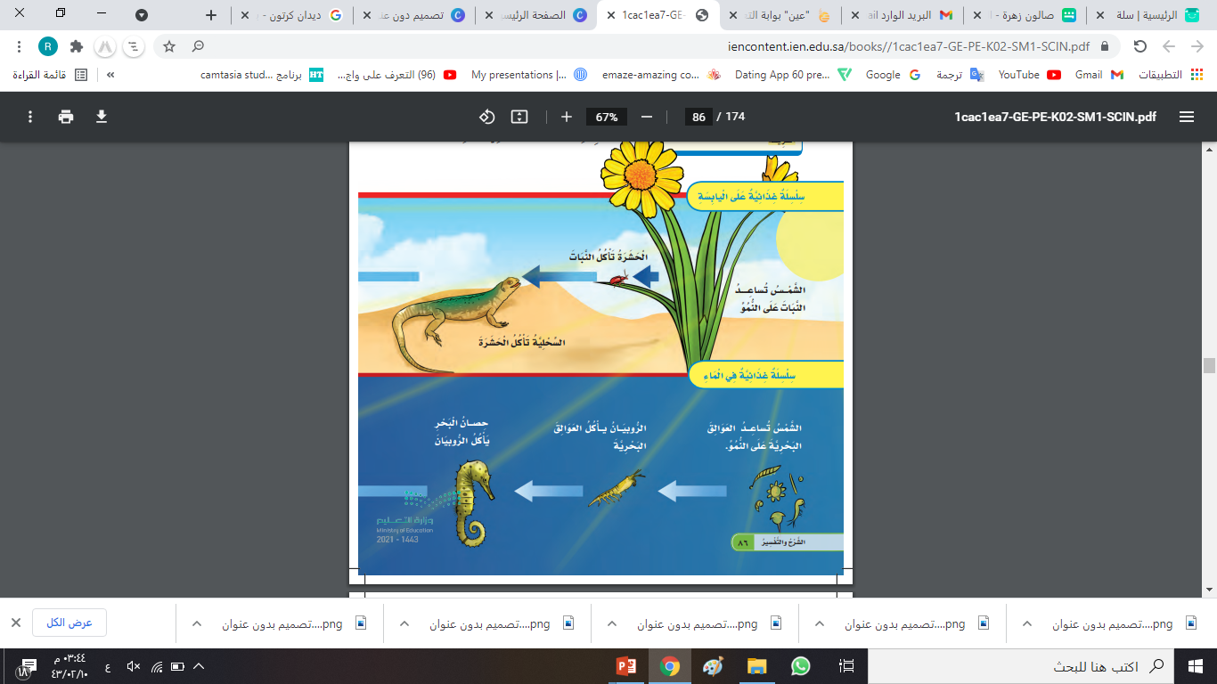
أقرأ الشكل

Slide 17
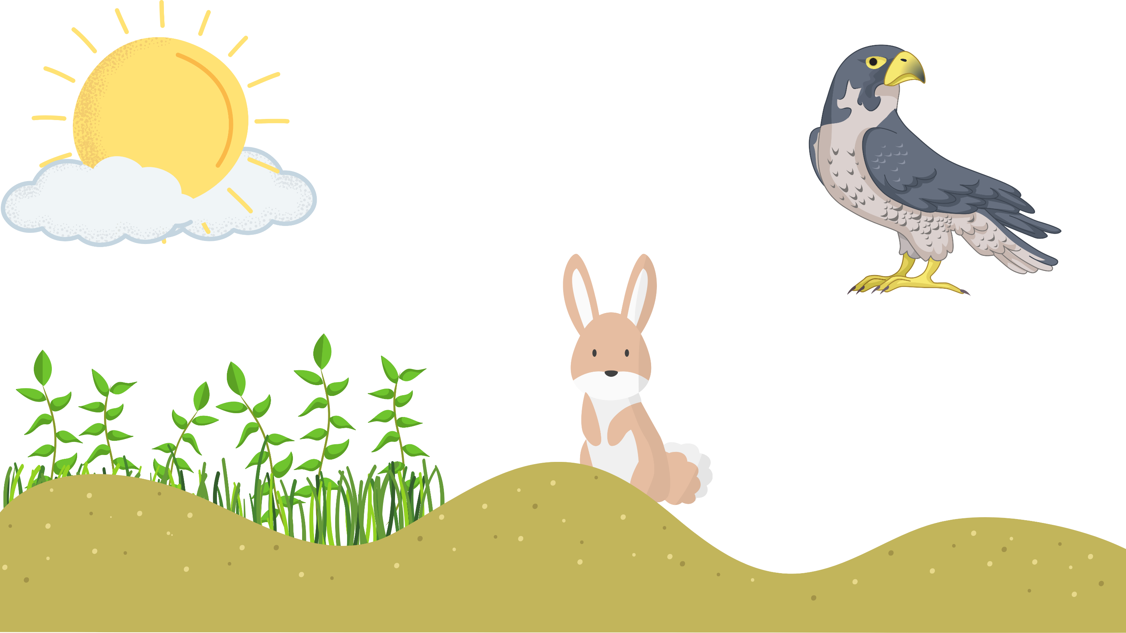
سلسة غذائية في الصحراء
تحتاج النباتات إلى
ضوء الشمس لتصنع
غذاءها
يأكل
الأرنب النباتات
يأكل
الصقر الأرنب

Slide 18

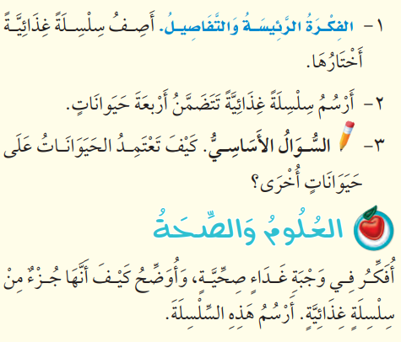
أفكر وأتحدث وأكتب

Slide 19
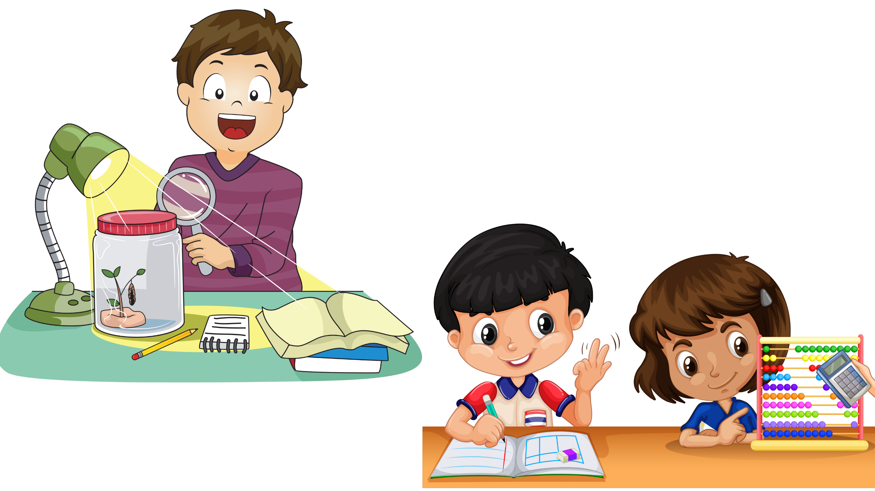
العلوم
والرياضيات

Slide 20
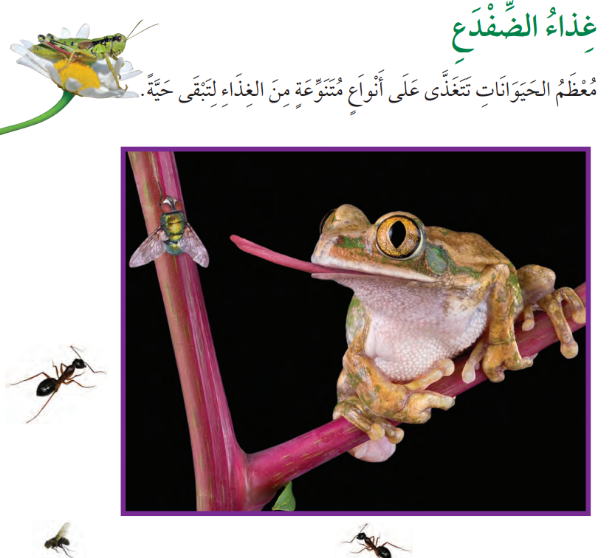

Slide 21
